Slide 1
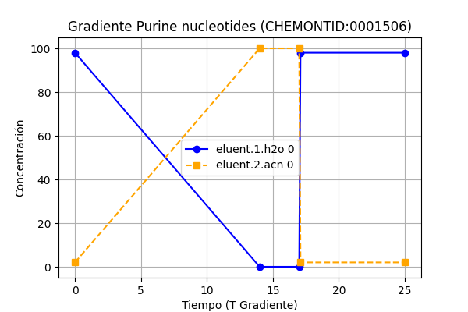
Purine nucleotides (CHEMONTID:0001506): 1.0, n_datos: 3
Configuración Columna:
pH1: 3.0 | pH2: 3.0 | Columna: Phenomenex Kinetex C18 USP Code: column.usp.code_L1 | Longitud: 150.0 mm Tamaño Partícula: 1.7 µm | Temp: 30.0°C Flujo: 0.3 mL/min | T0: 1.1025 min

Slide 2
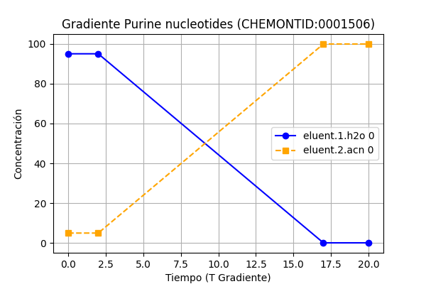
Purine nucleotides (CHEMONTID:0001506): 0.6982446428827067, n_datos: 1
Configuración Columna:
pH1: 3.0 | pH2: 3.0 | Columna: Merck Supelco Ascentis Express C18 USP Code: column.usp.code_L1 | Longitud: 100.0 mm Tamaño Partícula: 2.0 µm | Temp: 40.0°C Flujo: 0.4 mL/min | T0: 0.55125 min

Slide 3
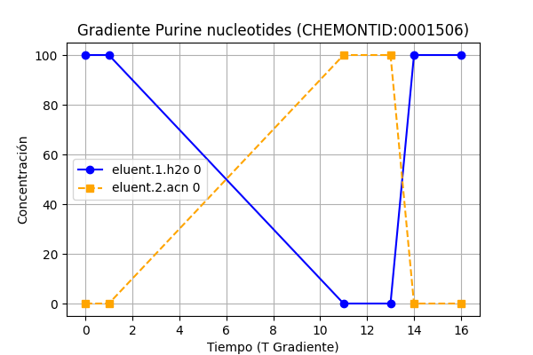
Purine nucleotides (CHEMONTID:0001506): 0.5738737317826021, n_datos: 1
Configuración Columna:
pH1: 3.0 | pH2: 3.0 | Columna: Thermo Scientific Hypersil GOLD USP Code: column.usp.code_L1 | Longitud: 113.75 mm Tamaño Partícula: 1.9 µm | Temp: 40.0°C Flujo: 0.4 mL/min | T0: 0.6500755324656243 min

Slide 4
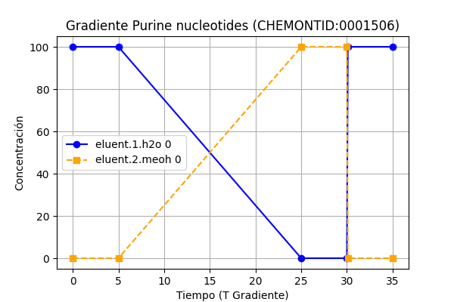
Purine nucleotides (CHEMONTID:0001506): 0.4827516396349261, n_datos: 1
Configuración Columna:
pH1: 3.0 | pH2: 3.0 | Columna: Waters CORTECS T3 USP Code: column.usp.code_L1 | Longitud: 100.0 mm Tamaño Partícula: 2.7 µm | Temp: 40.0°C Flujo: 0.3 mL/min | T0: 0.735 min

Slide 5
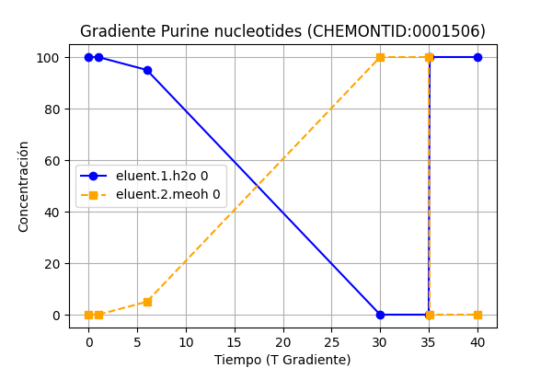
Purine nucleotides (CHEMONTID:0001506): 0.4521458869990167, n_datos: 3
Configuración Columna:
pH1: 3.0 | pH2: 3.0 | Columna: Waters CORTECS T3 USP Code: column.usp.code_L1 | Longitud: 100.0 mm Tamaño Partícula: 2.7 µm | Temp: 40.0°C Flujo: 0.3 mL/min | T0: 0.735 min

Slide 6
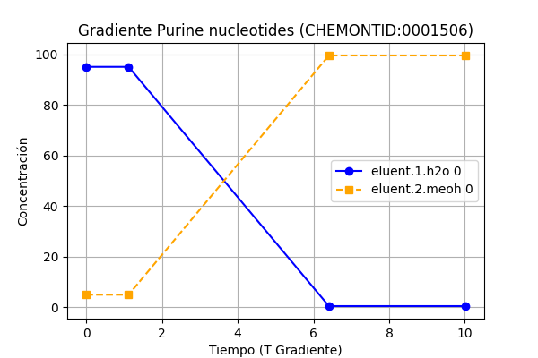
Purine nucleotides (CHEMONTID:0001506): 0.3395016613769094, n_datos: 3
Configuración Columna:
pH1: 3.0 | pH2: 3.0 | Columna: Waters CORTECS UPLC C18 USP Code: column.usp.code_L1 | Longitud: 100.0 mm Tamaño Partícula: 1.6 µm | Temp: 40.0°C Flujo: 0.4 mL/min | T0: 0.55125 min

Slide 7
Purine nucleotides (CHEMONTID:0001506): 0.3346492607882939, n_datos: 3
Configuración Columna:
pH1: 3.0 | pH2: 3.0 | Columna: Waters CORTECS T3 USP Code: column.usp.code_L1 | Longitud: 100.0 mm Tamaño Partícula: 2.7 µm | Temp: 40.0°C Flujo: 0.3 mL/min | T0: 0.735 min

Slide 8
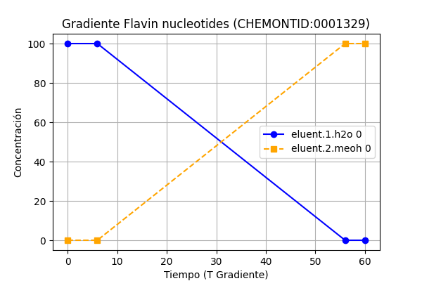
Flavin nucleotides (CHEMONTID:0001329): 1.0, n_datos: 2
Configuración Columna:
pH1: 3.0 | pH2: 3.0 | Columna: Waters ACQUITY UPLC HSS T3 USP Code: column.usp.code_L1 | Longitud: 100.0 mm Tamaño Partícula: 1.8 µm | Temp: 30.0°C Flujo: 0.3 mL/min | T0: 0.735 min

Slide 9
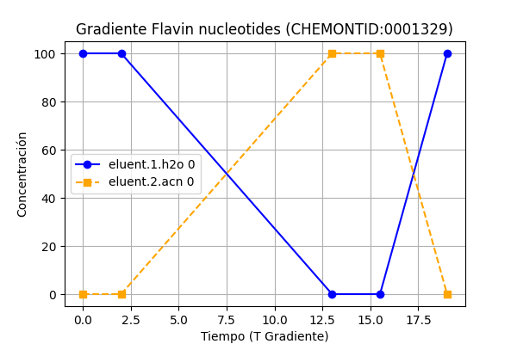
Flavin nucleotides (CHEMONTID:0001329): 0.0, n_datos: 1
Configuración Columna:
pH1: 3.0 | pH2: 3.0 | Columna: Thermo Scientific Hypersil GOLD USP Code: column.usp.code_L1 | Longitud: 150.0 mm Tamaño Partícula: 1.9 µm | Temp: 41.66666666666666°C Flujo: 0.5 mL/min | T0: 0.6615 min

Slide 10
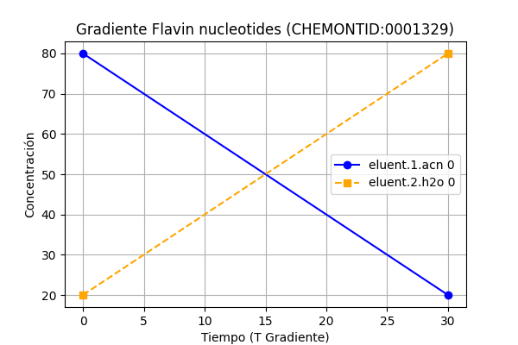
Flavin nucleotides (CHEMONTID:0001329): 0.0, n_datos: 1
Configuración Columna:
pH1: 0.0 | pH2: 0.0 | Columna: Merck SeQuant ZIC-pHILIC USP Code: column.usp.code_L122 | Longitud: 150.0 mm Tamaño Partícula: 5.0 µm | Temp: 32.5°C Flujo: 0.1 mL/min | T0: 3.3075 min

Slide 11
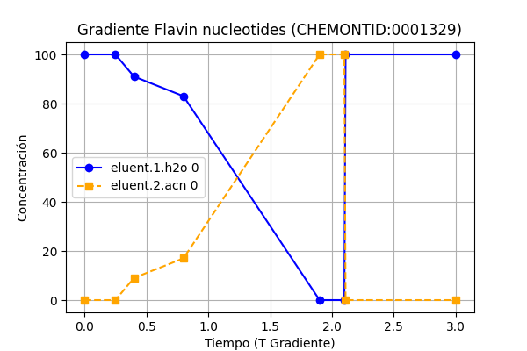
Flavin nucleotides (CHEMONTID:0001329): 0.0, n_datos: 1
Configuración Columna:
pH1: 3.0 | pH2: 3.0 | Columna: Waters ACQUITY UPLC BEH C18 USP Code: column.usp.code_L1 | Longitud: 98.03921568627452 mm Tamaño Partícula: 1.7 µm | Temp: 38.0°C Flujo: 0.24 mL/min | T0: 0.895845316696432 min

Slide 12
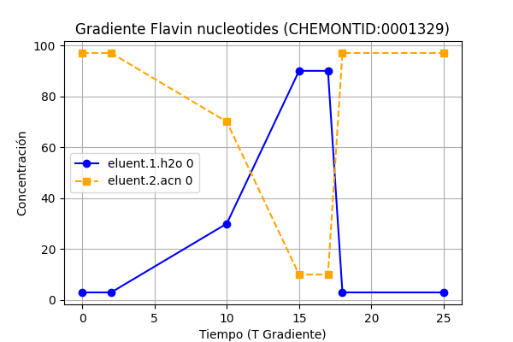
Flavin nucleotides (CHEMONTID:0001329): 0.0, n_datos: 1
Configuración Columna:
pH1: 0.0 | pH2: 3.0 | Columna: Merck SeQuant ZIC-HILIC USP Code: column.usp.code_L114 | Longitud: 145.45454545454547 mm Tamaño Partícula: 4.863636363636363 µm | Temp: 25.0°C Flujo: 0.25 mL/min | T0: 1.3300246658237755 min

Slide 13
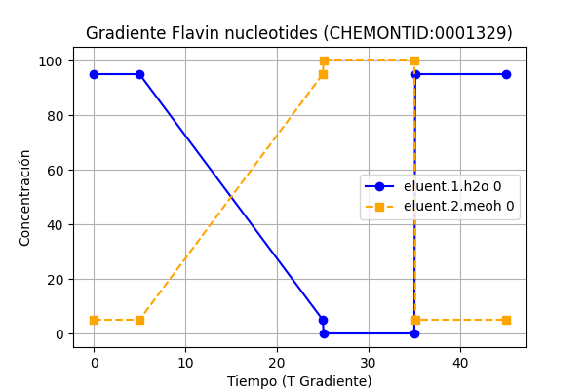
Flavin nucleotides (CHEMONTID:0001329): 0.0, n_datos: 1
Configuración Columna:
pH1: 3.0 | pH2: 3.0 | Columna: Waters CORTECS T3 USP Code: column.usp.code_L1 | Longitud: 100.0 mm Tamaño Partícula: 2.7 µm | Temp: 40.0°C Flujo: 0.3 mL/min | T0: 0.735 min

Slide 14

Flavin nucleotides (CHEMONTID:0001329): 0.0, n_datos: 1
Configuración Columna:
pH1: 3.0 | pH2: 3.0 | Columna: Waters CORTECS T3 USP Code: column.usp.code_L1 | Longitud: 100.0 mm Tamaño Partícula: 2.7 µm | Temp: 40.0°C Flujo: 0.3 mL/min | T0: 0.735 min

Slide 15
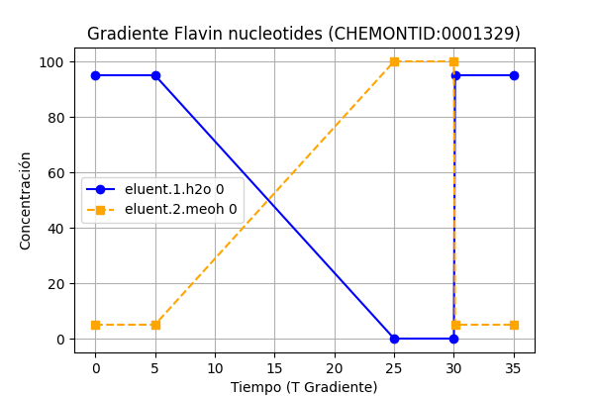
Flavin nucleotides (CHEMONTID:0001329): 0.0, n_datos: 1
Configuración Columna:
pH1: 3.0 | pH2: 3.0 | Columna: Waters CORTECS T3 USP Code: column.usp.code_L1 | Longitud: 100.0 mm Tamaño Partícula: 2.7 µm | Temp: 40.0°C Flujo: 0.3 mL/min | T0: 0.735 min

Slide 16

Flavin nucleotides (CHEMONTID:0001329): 0.0, n_datos: 1
Configuración Columna:
pH1: 3.0 | pH2: 3.0 | Columna: Phenomenex Kinetex C18 USP Code: column.usp.code_L1 | Longitud: 150.0 mm Tamaño Partícula: 1.7 µm | Temp: 30.0°C Flujo: 0.3 mL/min | T0: 1.1025 min

Slide 17
Flavin nucleotides (CHEMONTID:0001329): 0.0, n_datos: 1
Configuración Columna:
pH1: 3.0 | pH2: 3.0 | Columna: Phenomenex Kinetex C18 USP Code: column.usp.code_L1 | Longitud: 150.0 mm Tamaño Partícula: 1.7 µm | Temp: 30.0°C Flujo: 0.3 mL/min | T0: 1.1025 min

Slide 18

(5'->5')-dinucleotides (CHEMONTID:0003468): 1.0, n_datos: 1
Configuración Columna:
pH1: 3.0 | pH2: 3.0 | Columna: Thermo Scientific Hypersil GOLD USP Code: column.usp.code_L1 | Longitud: 113.75 mm Tamaño Partícula: 1.9 µm | Temp: 40.0°C Flujo: 0.4 mL/min | T0: 0.6500755324656243 min

Slide 19
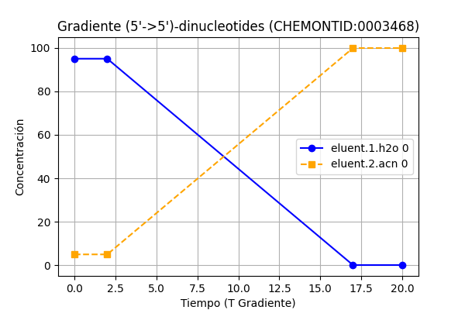
(5'->5')-dinucleotides (CHEMONTID:0003468): 0.696274017371446, n_datos: 4
Configuración Columna:
pH1: 3.0 | pH2: 3.0 | Columna: Merck Supelco Ascentis Express C18 USP Code: column.usp.code_L1 | Longitud: 100.0 mm Tamaño Partícula: 2.0 µm | Temp: 41.0°C Flujo: 0.3 mL/min | T0: 0.735 min

Slide 20
(5'->5')-dinucleotides (CHEMONTID:0003468): 0.5343498481167965, n_datos: 1
Configuración Columna:
pH1: 3.0 | pH2: 3.0 | Columna: Merck Supelco Ascentis Express C18 USP Code: column.usp.code_L1 | Longitud: 100.0 mm Tamaño Partícula: 2.0 µm | Temp: 39.0°C Flujo: 0.3 mL/min | T0: 0.735 min

Slide 21
(5'->5')-dinucleotides (CHEMONTID:0003468): 0.2646964747940784, n_datos: 1
Configuración Columna:
pH1: 3.0 | pH2: 3.0 | Columna: Merck Supelco Ascentis Express C18 USP Code: column.usp.code_L1 | Longitud: 100.0 mm Tamaño Partícula: 2.0 µm | Temp: 42.5°C Flujo: 0.3 mL/min | T0: 0.735 min

Slide 22
(5'->5')-dinucleotides (CHEMONTID:0003468): 0.1868016370572975, n_datos: 4
Configuración Columna:
pH1: 3.0 | pH2: 3.0 | Columna: Merck Supelco Ascentis Express C18 USP Code: column.usp.code_L1 | Longitud: 100.0 mm Tamaño Partícula: 2.0 µm | Temp: 39.0°C Flujo: 0.3 mL/min | T0: 0.735 min

Slide 23
(5'->5')-dinucleotides (CHEMONTID:0003468): 0.1586085988668641, n_datos: 3
Configuración Columna:
pH1: 3.0 | pH2: 3.0 | Columna: Merck Supelco Ascentis Express C18 USP Code: column.usp.code_L1 | Longitud: 100.0 mm Tamaño Partícula: 2.0 µm | Temp: 40.0°C Flujo: 0.2 mL/min | T0: 1.1025 min

Slide 24
(5'->5')-dinucleotides (CHEMONTID:0003468): 0.1565267152759774, n_datos: 1
Configuración Columna:
pH1: 3.0 | pH2: 3.0 | Columna: Merck Supelco Ascentis Express C18 USP Code: column.usp.code_L1 | Longitud: 100.0 mm Tamaño Partícula: 2.0 µm | Temp: 42.5°C Flujo: 0.3 mL/min | T0: 0.735 min

Slide 25
(5'->5')-dinucleotides (CHEMONTID:0003468): 0.1449615211537079, n_datos: 1
Configuración Columna:
pH1: 3.0 | pH2: 3.0 | Columna: Merck Supelco Ascentis Express C18 USP Code: column.usp.code_L1 | Longitud: 100.0 mm Tamaño Partícula: 2.0 µm | Temp: 37.5°C Flujo: 0.3 mL/min | T0: 0.735 min

Slide 26
(5'->5')-dinucleotides (CHEMONTID:0003468): 0.1128510149861641, n_datos: 1
Configuración Columna:
pH1: 3.0 | pH2: 3.0 | Columna: Merck Supelco Ascentis Express C18 USP Code: column.usp.code_L1 | Longitud: 100.0 mm Tamaño Partícula: 2.0 µm | Temp: 40.0°C Flujo: 0.25 mL/min | T0: 0.882 min

Slide 27
(5'->5')-dinucleotides (CHEMONTID:0003468): 0.1088946308054855, n_datos: 1
Configuración Columna:
pH1: 3.0 | pH2: 3.0 | Columna: Merck Supelco Ascentis Express C18 USP Code: column.usp.code_L1 | Longitud: 100.0 mm Tamaño Partícula: 2.0 µm | Temp: 40.0°C Flujo: 0.25 mL/min | T0: 0.882 min

Slide 28

Pyridine nucleotides (CHEMONTID:0001297): 0.0, n_datos: 1
Configuración Columna:
pH1: 3.0 | pH2: 3.0 | Columna: Waters ACQUITY UPLC HSS T3 USP Code: column.usp.code_L1 | Longitud: 100.0 mm Tamaño Partícula: 1.8 µm | Temp: 30.0°C Flujo: 0.3 mL/min | T0: 0.735 min

Slide 29
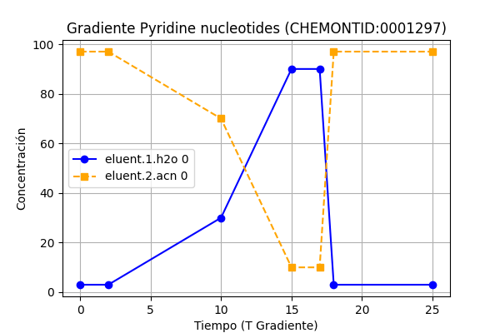
Pyridine nucleotides (CHEMONTID:0001297): 0.0, n_datos: 1
Configuración Columna:
pH1: 0.0 | pH2: 3.0 | Columna: Merck SeQuant ZIC-HILIC USP Code: column.usp.code_L114 | Longitud: 145.45454545454547 mm Tamaño Partícula: 4.863636363636363 µm | Temp: 25.0°C Flujo: 0.25 mL/min | T0: 1.3300246658237755 min

Slide 30

Pyridine nucleotides (CHEMONTID:0001297): 0.0, n_datos: 1
Configuración Columna:
pH1: 3.0 | pH2: 3.0 | Columna: Thermo Scientific Hypersil GOLD USP Code: column.usp.code_L1 | Longitud: 113.75 mm Tamaño Partícula: 1.9 µm | Temp: 40.0°C Flujo: 0.4 mL/min | T0: 0.6500755324656243 min

Slide 31

Pyridine nucleotides (CHEMONTID:0001297): 0.0, n_datos: 1
Configuración Columna:
pH1: 3.0 | pH2: 3.0 | Columna: Merck Supelco Ascentis Express C18 USP Code: column.usp.code_L1 | Longitud: 100.0 mm Tamaño Partícula: 5.0 µm | Temp: 40.78947368421053°C Flujo: 0.1 mL/min | T0: 2.205 min

Slide 32
Pyridine nucleotides (CHEMONTID:0001297): 0.0, n_datos: 1
Configuración Columna:
pH1: 3.0 | pH2: 3.0 | Columna: Merck Supelco Ascentis Express ES-Cyano USP Code: column.usp.code_L10 | Longitud: 100.0 mm Tamaño Partícula: 2.7 µm | Temp: 40.78947368421053°C Flujo: 0.1 mL/min | T0: 2.205 min

Slide 33
Pyridine nucleotides (CHEMONTID:0001297): 0.0, n_datos: 1
Configuración Columna:
pH1: 3.0 | pH2: 3.0 | Columna: Merck Supelco Ascentis Express F5 (PFP) USP Code: column.usp.code_L43 | Longitud: 100.0 mm Tamaño Partícula: 2.7 µm | Temp: 40.78947368421053°C Flujo: 0.1 mL/min | T0: 2.205 min

Slide 34
Pyridine nucleotides (CHEMONTID:0001297): 0.0, n_datos: 1
Configuración Columna:
pH1: 3.0 | pH2: 3.0 | Columna: Merck Supelco Ascentis Express Phenyl-Hexyl USP Code: column.usp.code_L11 | Longitud: 100.0 mm Tamaño Partícula: 2.7 µm | Temp: 40.78947368421053°C Flujo: 0.1 mL/min | T0: 2.205 min

Slide 35
Pyridine nucleotides (CHEMONTID:0001297): 0.0, n_datos: 1
Configuración Columna:
pH1: 3.0 | pH2: 3.0 | Columna: Waters ACQUITY UPLC BEH C18 USP Code: column.usp.code_L1 | Longitud: 100.0 mm Tamaño Partícula: 1.7 µm | Temp: 40.54166666666666°C Flujo: 0.1 mL/min | T0: 2.205 min

Slide 36
Pyridine nucleotides (CHEMONTID:0001297): 0.0, n_datos: 1
Configuración Columna:
pH1: 3.0 | pH2: 3.0 | Columna: Waters CORTECS T3 USP Code: column.usp.code_L1 | Longitud: 100.0 mm Tamaño Partícula: 2.7 µm | Temp: 40.0°C Flujo: 0.1 mL/min | T0: 2.205 min

Slide 37
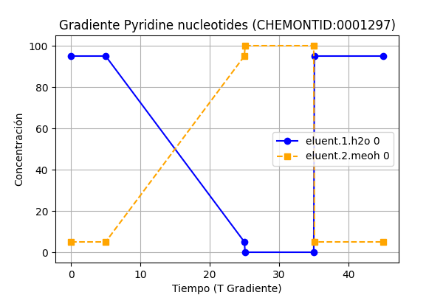
Pyridine nucleotides (CHEMONTID:0001297): 0.0, n_datos: 1
Configuración Columna:
pH1: 3.0 | pH2: 3.0 | Columna: Waters CORTECS T3 USP Code: column.usp.code_L1 | Longitud: 100.0 mm Tamaño Partícula: 2.7 µm | Temp: 40.0°C Flujo: 0.1 mL/min | T0: 2.205 min

Slide 38
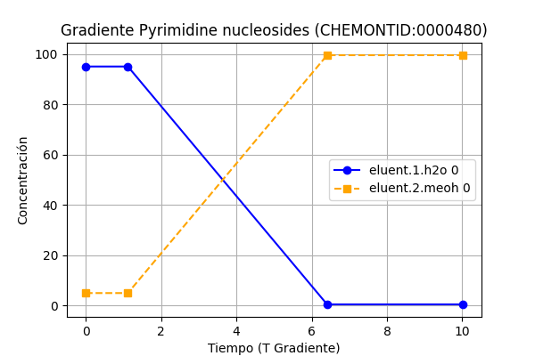
Pyrimidine nucleosides (CHEMONTID:0000480): 1.0, n_datos: 1
Configuración Columna:
pH1: 3.0 | pH2: 3.0 | Columna: Waters CORTECS UPLC C18 USP Code: column.usp.code_L1 | Longitud: 100.0 mm Tamaño Partícula: 1.6 µm | Temp: 40.0°C Flujo: 0.4 mL/min | T0: 0.55125 min

Slide 39
Pyrimidine nucleosides (CHEMONTID:0000480): 0.9843209736424146, n_datos: 3
Configuración Columna:
pH1: 3.0 | pH2: 3.0 | Columna: Waters CORTECS UPLC C18 USP Code: column.usp.code_L1 | Longitud: 100.0 mm Tamaño Partícula: 1.6 µm | Temp: 40.0°C Flujo: 0.4 mL/min | T0: 0.55125 min

Slide 40
Pyrimidine nucleosides (CHEMONTID:0000480): 0.5486971420778289, n_datos: 3
Configuración Columna:
pH1: 3.0 | pH2: 3.0 | Columna: Waters CORTECS UPLC C18 USP Code: column.usp.code_L1 | Longitud: 100.0 mm Tamaño Partícula: 1.6 µm | Temp: 40.0°C Flujo: 0.4 mL/min | T0: 0.55125 min

Slide 41
Pyrimidine nucleosides (CHEMONTID:0000480): 0.5440826892789111, n_datos: 4
Configuración Columna:
pH1: 3.0 | pH2: 3.0 | Columna: Waters CORTECS UPLC C18 USP Code: column.usp.code_L1 | Longitud: 100.0 mm Tamaño Partícula: 1.6 µm | Temp: 30.0°C Flujo: 0.4 mL/min | T0: 0.55125 min

Slide 42

Pyrimidine nucleosides (CHEMONTID:0000480): 0.5037109443982856, n_datos: 2
Configuración Columna:
pH1: 3.0 | pH2: 3.0 | Columna: Waters CORTECS UPLC C18 USP Code: column.usp.code_L1 | Longitud: 100.0 mm Tamaño Partícula: 1.6 µm | Temp: 40.0°C Flujo: 0.4 mL/min | T0: 0.55125 min

Slide 43

Pyrimidine nucleosides (CHEMONTID:0000480): 0.4238002361564837, n_datos: 1
Configuración Columna:
pH1: 3.0 | pH2: 3.0 | Columna: Merck Supelco Ascentis Express C18 USP Code: column.usp.code_L1 | Longitud: 100.0 mm Tamaño Partícula: 2.0 µm | Temp: 41.0°C Flujo: 0.3 mL/min | T0: 0.735 min

Slide 44
Pyrimidine nucleosides (CHEMONTID:0000480): 0.3988122547461282, n_datos: 1
Configuración Columna:
pH1: 3.0 | pH2: 3.0 | Columna: Waters ACQUITY UPLC BEH C18 USP Code: column.usp.code_L1 | Longitud: 100.0 mm Tamaño Partícula: 1.7 µm | Temp: 40.0°C Flujo: 0.4 mL/min | T0: 0.55125 min

Slide 45
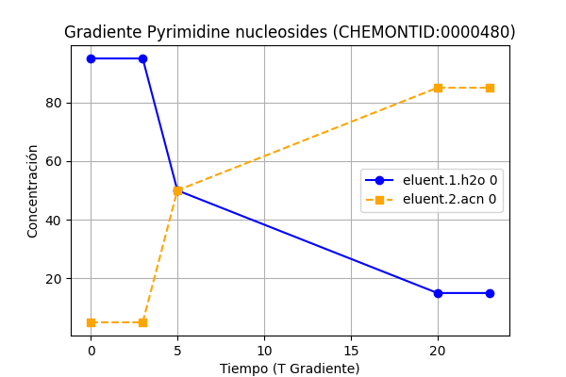
Pyrimidine nucleosides (CHEMONTID:0000480): 0.3875566253998554, n_datos: 1
Configuración Columna:
pH1: 3.0 | pH2: 3.0 | Columna: Agilent ZORBAX Extend-C18 USP Code: column.usp.code_L1 | Longitud: 50.0 mm Tamaño Partícula: 1.8 µm | Temp: 35.0°C Flujo: 0.1 mL/min | T0: 1.1025 min

Slide 46
Pyrimidine nucleosides (CHEMONTID:0000480): 0.3516784095173763, n_datos: 3
Configuración Columna:
pH1: 3.0 | pH2: 3.0 | Columna: Waters CORTECS UPLC C18 USP Code: column.usp.code_L1 | Longitud: 100.0 mm Tamaño Partícula: 1.6 µm | Temp: 50.0°C Flujo: 0.4 mL/min | T0: 0.55125 min

Slide 47
Pyrimidine nucleosides (CHEMONTID:0000480): 0.3153609090036707, n_datos: 4
Configuración Columna:
pH1: 3.0 | pH2: 3.0 | Columna: Waters ACQUITY UPLC HSS C18 USP Code: column.usp.code_L1 | Longitud: 100.0 mm Tamaño Partícula: 1.8 µm | Temp: 40.0°C Flujo: 0.4 mL/min | T0: 0.55125 min

Slide 48
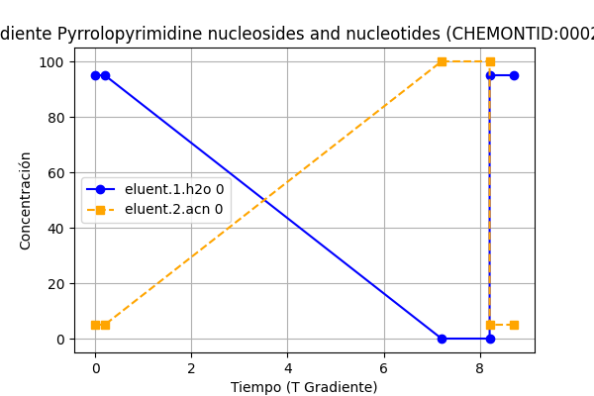
Pyrrolopyrimidine nucleosides and nucleotides (CHEMONTID:0002306): 1.0, n_datos: 2
Configuración Columna:
pH1: 2.6 | pH2: 0.0 | Columna: Waters ACQUITY UPLC BEH C18 USP Code: column.usp.code_L1 | Longitud: 50.0 mm Tamaño Partícula: 1.7 µm | Temp: 40.0°C Flujo: 0.6 mL/min | T0: 0.18375 min

Slide 49
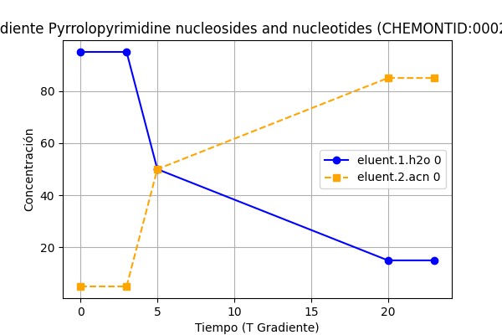
Pyrrolopyrimidine nucleosides and nucleotides (CHEMONTID:0002306): 0.3766398669809825, n_datos: 4
Configuración Columna:
pH1: 3.0 | pH2: 3.0 | Columna: Agilent ZORBAX Extend-C18 USP Code: column.usp.code_L1 | Longitud: 50.0 mm Tamaño Partícula: 1.8 µm | Temp: 35.0°C Flujo: 0.1 mL/min | T0: 1.1025 min

Slide 50
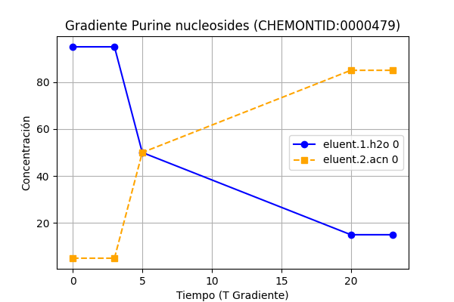
Purine nucleosides (CHEMONTID:0000479): 1.0, n_datos: 6
Configuración Columna:
pH1: 3.0 | pH2: 3.0 | Columna: Agilent ZORBAX Extend-C18 USP Code: column.usp.code_L1 | Longitud: 50.0 mm Tamaño Partícula: 1.8 µm | Temp: 35.0°C Flujo: 0.1 mL/min | T0: 1.1025 min

Slide 51
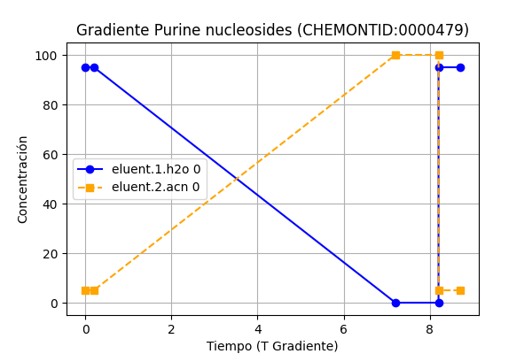
Purine nucleosides (CHEMONTID:0000479): 0.5494866372437485, n_datos: 5
Configuración Columna:
pH1: 2.6 | pH2: 0.0 | Columna: Waters ACQUITY UPLC BEH C18 USP Code: column.usp.code_L1 | Longitud: 50.0 mm Tamaño Partícula: 1.7 µm | Temp: 40.0°C Flujo: 0.6 mL/min | T0: 0.18375 min

Slide 52
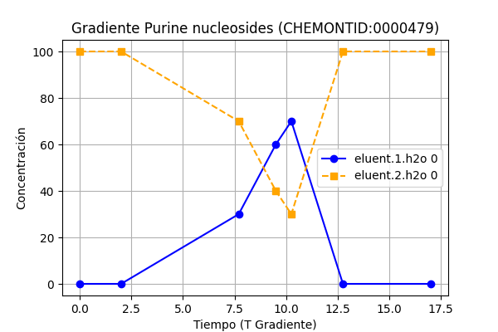
Purine nucleosides (CHEMONTID:0000479): 0.2565729633042244, n_datos: 2
Configuración Columna:
pH1: 0.0 | pH2: 0.0 | Columna: Waters ACQUITY UPLC BEH Amide USP Code: column.usp.code_L68 | Longitud: 100.0 mm Tamaño Partícula: 1.7 µm | Temp: 40.0°C Flujo: 0.5 mL/min | T0: 0.4571959788769226 min

Slide 53
Purine nucleosides (CHEMONTID:0000479): 0.2502608608746281, n_datos: 6
Configuración Columna:
pH1: 0.0 | pH2: 0.0 | Columna: Waters ACQUITY UPLC BEH Amide USP Code: column.usp.code_L68 | Longitud: 100.0 mm Tamaño Partícula: 1.7 µm | Temp: 40.0°C Flujo: 0.5 mL/min | T0: 0.4571959788769226 min

Slide 54

Purine nucleosides (CHEMONTID:0000479): 0.2277821278620701, n_datos: 4
Configuración Columna:
pH1: 3.0 | pH2: 3.0 | Columna: Waters ACQUITY UPLC BEH C18 USP Code: column.usp.code_L1 | Longitud: 100.0 mm Tamaño Partícula: 1.7 µm | Temp: 40.54166666666666°C Flujo: 0.1 mL/min | T0: 2.205 min

Slide 55
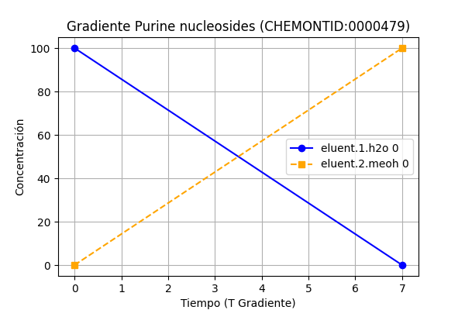
Purine nucleosides (CHEMONTID:0000479): 0.1272030078673805, n_datos: 2
Configuración Columna:
pH1: 3.0 | pH2: 3.0 | Columna: Waters ACQUITY UPLC HSS T3 USP Code: column.usp.code_L1 | Longitud: 100.0 mm Tamaño Partícula: 1.8 µm | Temp: 38.75°C Flujo: 0.3877777777777778 mL/min | T0: 0.5895077091536252 min

Slide 56

Purine nucleosides (CHEMONTID:0000479): 0.1043589152644537, n_datos: 5
Configuración Columna:
pH1: 3.0 | pH2: 3.0 | Columna: Thermo Scientific Hypersil GOLD USP Code: column.usp.code_L1 | Longitud: 150.0 mm Tamaño Partícula: 1.9 µm | Temp: 41.66666666666666°C Flujo: 0.5 mL/min | T0: 0.6615 min

Slide 57

Purine nucleosides (CHEMONTID:0000479): 0.0949928391986888, n_datos: 1
Configuración Columna:
pH1: 3.0 | pH2: 3.0 | Columna: Thermo Scientific Hypersil GOLD USP Code: column.usp.code_L1 | Longitud: 113.75 mm Tamaño Partícula: 1.9 µm | Temp: 40.0°C Flujo: 0.4 mL/min | T0: 0.6500755324656243 min

Slide 58
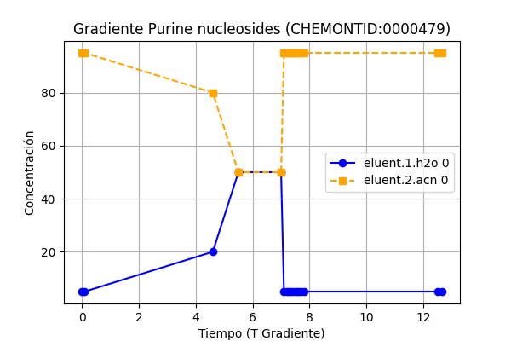
Purine nucleosides (CHEMONTID:0000479): 0.079119402956408, n_datos: 9
Configuración Columna:
pH1: 3.5 | pH2: 3.0 | Columna: Waters ACQUITY UPLC BEH HILIC USP Code: column.usp.code_L3 | Longitud: 150.0 mm Tamaño Partícula: 1.7 µm | Temp: 40.0°C Flujo: 0.6 mL/min | T0: 0.55125 min

Slide 59

Purine nucleosides (CHEMONTID:0000479): 0.0769262951561736, n_datos: 9
Configuración Columna:
pH1: 0.0 | pH2: 3.0 | Columna: Merck SeQuant ZIC-HILIC USP Code: column.usp.code_L114 | Longitud: 145.45454545454547 mm Tamaño Partícula: 4.863636363636363 µm | Temp: 25.0°C Flujo: 0.25 mL/min | T0: 1.3300246658237755 min

Slide 60
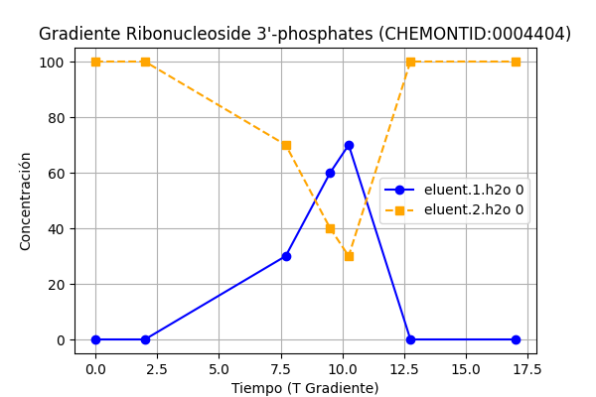
Ribonucleoside 3'-phosphates (CHEMONTID:0004404): 1.0, n_datos: 2
Configuración Columna:
pH1: 0.0 | pH2: 0.0 | Columna: Waters ACQUITY UPLC BEH Amide USP Code: column.usp.code_L68 | Longitud: 100.0 mm Tamaño Partícula: 1.7 µm | Temp: 40.0°C Flujo: 0.5 mL/min | T0: 0.4571959788769226 min

Slide 61
Ribonucleoside 3'-phosphates (CHEMONTID:0004404): 1.0, n_datos: 1
Configuración Columna:
pH1: 0.0 | pH2: 0.0 | Columna: Waters ACQUITY UPLC BEH Amide USP Code: column.usp.code_L68 | Longitud: 100.0 mm Tamaño Partícula: 1.7 µm | Temp: 40.0°C Flujo: 0.5 mL/min | T0: 0.4571959788769226 min

Slide 62
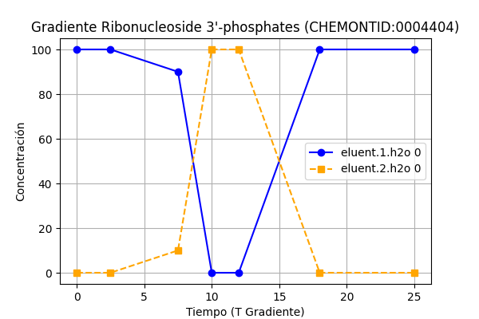
Ribonucleoside 3'-phosphates (CHEMONTID:0004404): 0.9530984520937156, n_datos: 1
Configuración Columna:
pH1: 0.0 | pH2: 0.0 | Columna: Waters ACQUITY UPLC HSS T3 USP Code: column.usp.code_L1 | Longitud: 150.0 mm Tamaño Partícula: 1.7 µm | Temp: 30.0°C Flujo: 0.4 mL/min | T0: 0.8268749999999999 min

Slide 63
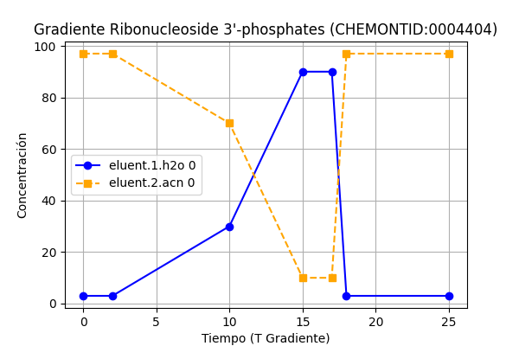
Ribonucleoside 3'-phosphates (CHEMONTID:0004404): 0.0, n_datos: 2
Configuración Columna:
pH1: 0.0 | pH2: 3.0 | Columna: Merck SeQuant ZIC-HILIC USP Code: column.usp.code_L114 | Longitud: 145.45454545454547 mm Tamaño Partícula: 4.863636363636363 µm | Temp: 25.0°C Flujo: 0.25 mL/min | T0: 1.3300246658237755 min

Slide 64
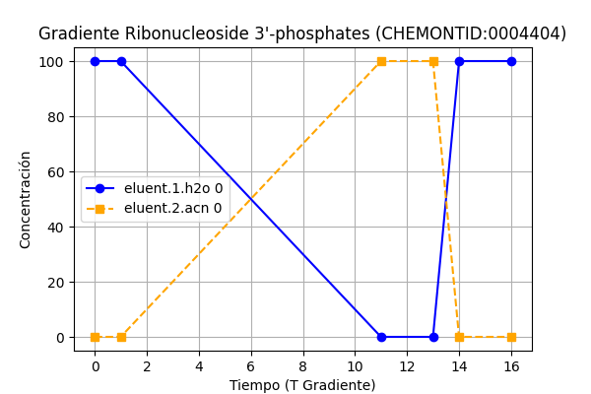
Ribonucleoside 3'-phosphates (CHEMONTID:0004404): 0.0, n_datos: 2
Configuración Columna:
pH1: 3.0 | pH2: 3.0 | Columna: Thermo Scientific Hypersil GOLD USP Code: column.usp.code_L1 | Longitud: 113.75 mm Tamaño Partícula: 1.9 µm | Temp: 40.0°C Flujo: 0.4 mL/min | T0: 0.6500755324656243 min

Slide 65

5'-deoxyribonucleosides (CHEMONTID:0004502): 1.0, n_datos: 1
Configuración Columna:
pH1: 3.0 | pH2: 3.0 | Columna: Merck Supelco Ascentis Express C18 USP Code: column.usp.code_L1 | Longitud: 100.0 mm Tamaño Partícula: 5.0 µm | Temp: 40.78947368421053°C Flujo: 0.1 mL/min | T0: 2.205 min

Slide 66

5'-deoxyribonucleosides (CHEMONTID:0004502): 0.8248927248166839, n_datos: 3
Configuración Columna:
pH1: 3.0 | pH2: 3.0 | Columna: Restek Raptor Biphenyl USP Code: column.usp.code_L11 | Longitud: 100.0 mm Tamaño Partícula: 2.7 µm | Temp: 40.0°C Flujo: 0.4 mL/min | T0: 0.55125 min

Slide 67
5'-deoxyribonucleosides (CHEMONTID:0004502): 0.8244285238474073, n_datos: 1
Configuración Columna:
pH1: 3.0 | pH2: 3.0 | Columna: Restek Raptor Biphenyl USP Code: column.usp.code_L11 | Longitud: 100.0 mm Tamaño Partícula: 2.7 µm | Temp: 40.0°C Flujo: 0.4 mL/min | T0: 0.55125 min

Slide 68
5'-deoxyribonucleosides (CHEMONTID:0004502): 0.6631736298601263, n_datos: 1
Configuración Columna:
pH1: 3.0 | pH2: 3.0 | Columna: Phenomenex Kinetex XB-C18 USP Code: column.usp.code_L1 | Longitud: 100.0 mm Tamaño Partícula: 1.7 µm | Temp: 40.0°C Flujo: 0.4 mL/min | T0: 0.55125 min

Slide 69
5'-deoxyribonucleosides (CHEMONTID:0004502): 0.6132033740600072, n_datos: 1
Configuración Columna:
pH1: 3.0 | pH2: 3.0 | Columna: Phenomenex Kinetex XB-C18 USP Code: column.usp.code_L1 | Longitud: 100.0 mm Tamaño Partícula: 1.7 µm | Temp: 50.0°C Flujo: 0.4 mL/min | T0: 0.55125 min

Slide 70
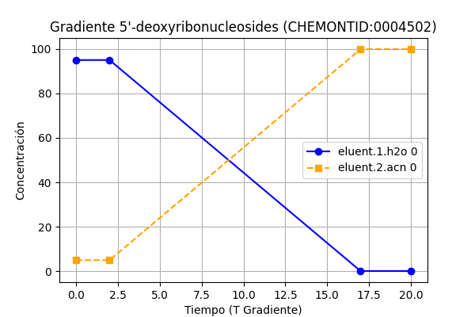
5'-deoxyribonucleosides (CHEMONTID:0004502): 0.2908765805852263, n_datos: 2
Configuración Columna:
pH1: 3.0 | pH2: 3.0 | Columna: Merck Supelco Ascentis Express C18 USP Code: column.usp.code_L1 | Longitud: 100.0 mm Tamaño Partícula: 2.0 µm | Temp: 40.0°C Flujo: 0.4 mL/min | T0: 0.55125 min

Slide 71
5'-deoxyribonucleosides (CHEMONTID:0004502): 0.274704906227498, n_datos: 3
Configuración Columna:
pH1: 3.0 | pH2: 3.0 | Columna: Phenomenex Kinetex XB-C18 USP Code: column.usp.code_L1 | Longitud: 100.0 mm Tamaño Partícula: 1.7 µm | Temp: 40.0°C Flujo: 0.4 mL/min | T0: 0.55125 min

Slide 72
5'-deoxyribonucleosides (CHEMONTID:0004502): 0.2427821860659252, n_datos: 3
Configuración Columna:
pH1: 3.0 | pH2: 3.0 | Columna: Merck Supelco Ascentis Express C18 USP Code: column.usp.code_L1 | Longitud: 100.0 mm Tamaño Partícula: 2.0 µm | Temp: 40.0°C Flujo: 0.4 mL/min | T0: 0.55125 min

Slide 73
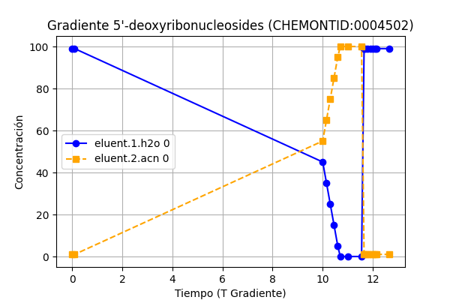
5'-deoxyribonucleosides (CHEMONTID:0004502): 0.2406040582006619, n_datos: 2
Configuración Columna:
pH1: 3.0 | pH2: 3.0 | Columna: Waters ACQUITY UPLC HSS T3 USP Code: column.usp.code_L1 | Longitud: 150.0 mm Tamaño Partícula: 1.8 µm | Temp: 45.0°C Flujo: 0.6 mL/min | T0: 0.55125 min

Slide 74
5'-deoxyribonucleosides (CHEMONTID:0004502): 0.2366213530839093, n_datos: 2
Configuración Columna:
pH1: 3.0 | pH2: 3.0 | Columna: Merck Supelco Ascentis Express C18 USP Code: column.usp.code_L1 | Longitud: 100.0 mm Tamaño Partícula: 2.0 µm | Temp: 41.0°C Flujo: 0.3 mL/min | T0: 0.735 min

Slide 75
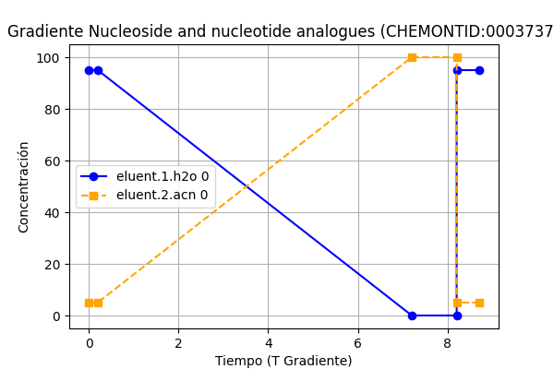
Nucleoside and nucleotide analogues (CHEMONTID:0003737): 1.0, n_datos: 1
Configuración Columna:
pH1: 2.6 | pH2: 0.0 | Columna: Waters ACQUITY UPLC BEH C18 USP Code: column.usp.code_L1 | Longitud: 50.0 mm Tamaño Partícula: 1.7 µm | Temp: 40.0°C Flujo: 0.6 mL/min | T0: 0.18375 min

Slide 76
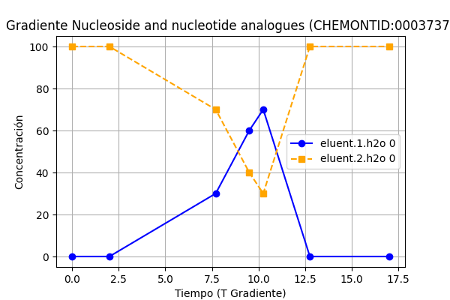
Nucleoside and nucleotide analogues (CHEMONTID:0003737): 0.7182265184394628, n_datos: 1
Configuración Columna:
pH1: 0.0 | pH2: 0.0 | Columna: Waters ACQUITY UPLC BEH Amide USP Code: column.usp.code_L68 | Longitud: 100.0 mm Tamaño Partícula: 1.7 µm | Temp: 40.0°C Flujo: 0.5 mL/min | T0: 0.4571959788769226 min

Slide 77
Nucleoside and nucleotide analogues (CHEMONTID:0003737): 0.7182265184394628, n_datos: 1
Configuración Columna:
pH1: 0.0 | pH2: 0.0 | Columna: Waters ACQUITY UPLC BEH Amide USP Code: column.usp.code_L68 | Longitud: 100.0 mm Tamaño Partícula: 1.7 µm | Temp: 40.0°C Flujo: 0.5 mL/min | T0: 0.4571959788769226 min

Slide 78
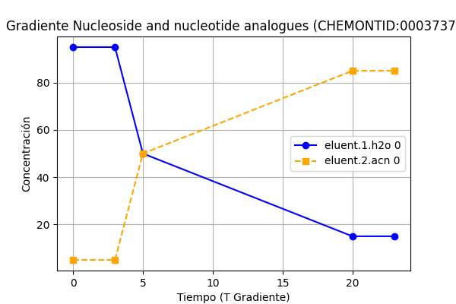
Nucleoside and nucleotide analogues (CHEMONTID:0003737): 0.3570347930302097, n_datos: 1
Configuración Columna:
pH1: 3.0 | pH2: 3.0 | Columna: Agilent ZORBAX Extend-C18 USP Code: column.usp.code_L1 | Longitud: 50.0 mm Tamaño Partícula: 1.8 µm | Temp: 35.0°C Flujo: 0.1 mL/min | T0: 1.1025 min

Slide 79
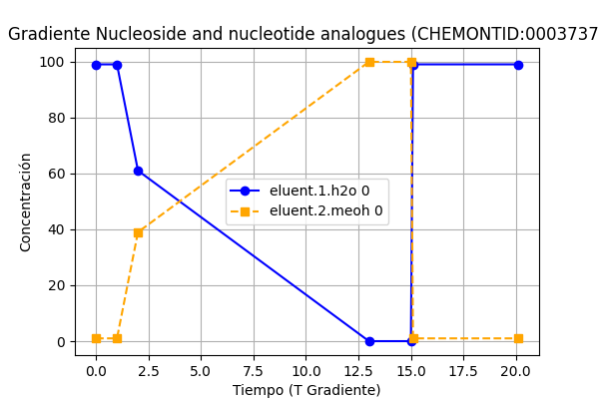
Nucleoside and nucleotide analogues (CHEMONTID:0003737): 0.2841602536063381, n_datos: 4
Configuración Columna:
pH1: 6.2 | pH2: 6.2 | Columna: Thermo Scientific Acclaim RSLC 120 C18 USP Code: column.usp.code_L1 | Longitud: 100.0 mm Tamaño Partícula: 2.2 µm | Temp: 30.0°C Flujo: 0.2 mL/min | T0: 1.1025 min

Slide 80
Nucleoside and nucleotide analogues (CHEMONTID:0003737): 0.2346468451646763, n_datos: 3
Configuración Columna:
pH1: 2.6 | pH2: 0.0 | Columna: Waters ACQUITY UPLC BEH C18 USP Code: column.usp.code_L1 | Longitud: 50.0 mm Tamaño Partícula: 1.7 µm | Temp: 40.0°C Flujo: 0.6 mL/min | T0: 0.18375 min

Slide 81
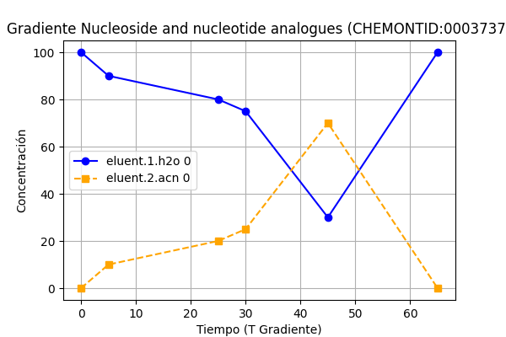
Nucleoside and nucleotide analogues (CHEMONTID:0003737): 0.0, n_datos: 3
Configuración Columna:
pH1: 0.0 | pH2: 0.0 | Columna: Hichrom Alltima HP C18 USP Code: column.usp.code_L1 | Longitud: 150.0 mm Tamaño Partícula: 3.0 µm | Temp: 38.90990990990991°C Flujo: 0.2 mL/min | T0: 1.6537499999999998 min

Slide 82
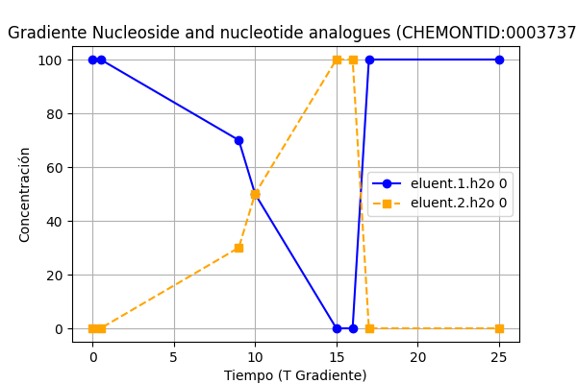
Nucleoside and nucleotide analogues (CHEMONTID:0003737): 0.0, n_datos: 1
Configuración Columna:
pH1: 0.0 | pH2: 0.0 | Columna: Waters ACQUITY UPLC HSS T3 USP Code: column.usp.code_L1 | Longitud: 113.15789473684212 mm Tamaño Partícula: 1.788888888888889 µm | Temp: 38.75°C Flujo: 0.4 mL/min | T0: 0.6083778765146708 min

Slide 83
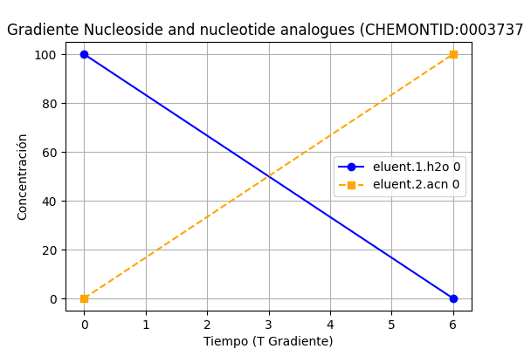
Nucleoside and nucleotide analogues (CHEMONTID:0003737): 0.0, n_datos: 1
Configuración Columna:
pH1: 3.0 | pH2: 3.0 | Columna: Waters ACQUITY UPLC BEH C18 USP Code: column.usp.code_L1 | Longitud: 100.0 mm Tamaño Partícula: 1.7 µm | Temp: 40.54166666666666°C Flujo: 0.2518 mL/min | T0: 0.9078553988818956 min

Slide 84
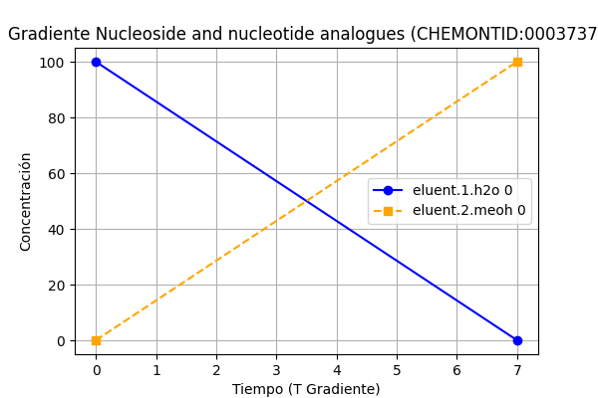
Nucleoside and nucleotide analogues (CHEMONTID:0003737): 0.0, n_datos: 1
Configuración Columna:
pH1: 3.0 | pH2: 3.0 | Columna: Waters ACQUITY UPLC HSS T3 USP Code: column.usp.code_L1 | Longitud: 100.0 mm Tamaño Partícula: 1.8 µm | Temp: 38.75°C Flujo: 0.3877777777777778 mL/min | T0: 0.5895077091536252 min

Slide 85

Imidazole ribonucleosides and ribonucleotides (CHEMONTID:0001997): 1.0, n_datos: 2
Configuración Columna:
pH1: 0.0 | pH2: 0.0 | Columna: Merck SeQuant ZIC-pHILIC USP Code: column.usp.code_L122 | Longitud: 150.0 mm Tamaño Partícula: 5.0 µm | Temp: 32.5°C Flujo: 0.1 mL/min | T0: 3.3075 min

Slide 86
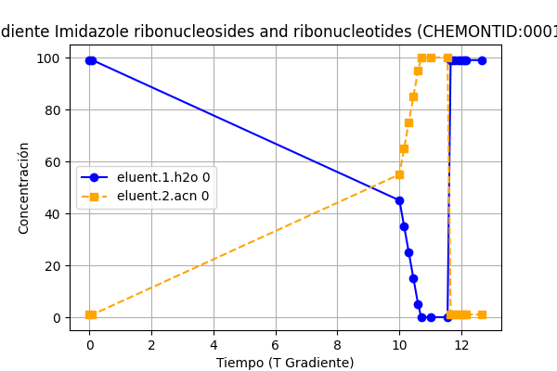
Imidazole ribonucleosides and ribonucleotides (CHEMONTID:0001997): 0.9916650137331028, n_datos: 1
Configuración Columna:
pH1: 3.0 | pH2: 3.0 | Columna: Waters ACQUITY UPLC HSS T3 USP Code: column.usp.code_L1 | Longitud: 150.0 mm Tamaño Partícula: 1.8 µm | Temp: 45.0°C Flujo: 0.6 mL/min | T0: 0.55125 min

Slide 87
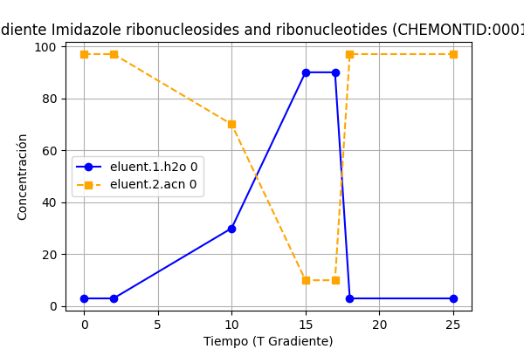
Imidazole ribonucleosides and ribonucleotides (CHEMONTID:0001997): 0.0, n_datos: 1
Configuración Columna:
pH1: 0.0 | pH2: 3.0 | Columna: Merck SeQuant ZIC-HILIC USP Code: column.usp.code_L114 | Longitud: 145.45454545454547 mm Tamaño Partícula: 4.863636363636363 µm | Temp: 25.0°C Flujo: 0.25 mL/min | T0: 1.3300246658237755 min

Slide 88
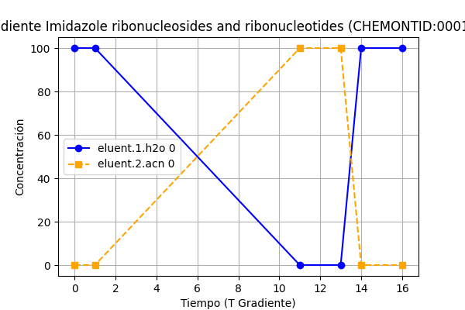
Imidazole ribonucleosides and ribonucleotides (CHEMONTID:0001997): 0.0, n_datos: 1
Configuración Columna:
pH1: 3.0 | pH2: 3.0 | Columna: Thermo Scientific Hypersil GOLD USP Code: column.usp.code_L1 | Longitud: 113.75 mm Tamaño Partícula: 1.9 µm | Temp: 40.0°C Flujo: 0.4 mL/min | T0: 0.6500755324656243 min

Slide 89
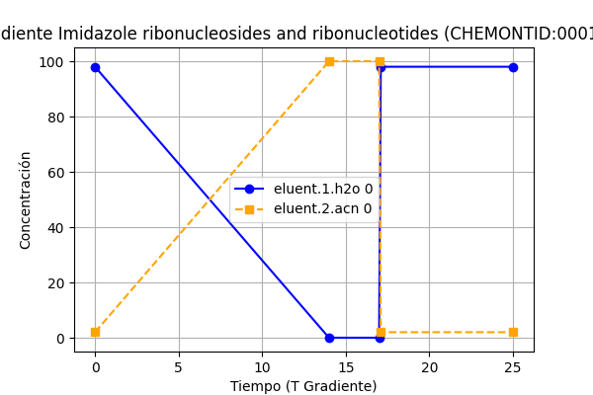
Imidazole ribonucleosides and ribonucleotides (CHEMONTID:0001997): 0.0, n_datos: 1
Configuración Columna:
pH1: 3.0 | pH2: 3.0 | Columna: Phenomenex Kinetex C18 USP Code: column.usp.code_L1 | Longitud: 150.0 mm Tamaño Partícula: 1.7 µm | Temp: 30.0°C Flujo: 0.3 mL/min | T0: 1.1025 min

Slide 90
Imidazole ribonucleosides and ribonucleotides (CHEMONTID:0001997): 0.0, n_datos: 1
Configuración Columna:
pH1: 3.0 | pH2: 3.0 | Columna: Phenomenex Kinetex C18 USP Code: column.usp.code_L1 | Longitud: 150.0 mm Tamaño Partícula: 1.7 µm | Temp: 30.0°C Flujo: 0.3 mL/min | T0: 1.1025 min

Slide 91
Imidazole ribonucleosides and ribonucleotides (CHEMONTID:0001997): 0.0, n_datos: 1
Configuración Columna:
pH1: 3.0 | pH2: 3.0 | Columna: Phenomenex Kinetex C18 USP Code: column.usp.code_L1 | Longitud: 150.0 mm Tamaño Partícula: 1.7 µm | Temp: 30.0°C Flujo: 0.3 mL/min | T0: 1.1025 min

Slide 92
Imidazole ribonucleosides and ribonucleotides (CHEMONTID:0001997): 0.0, n_datos: 1
Configuración Columna:
pH1: 3.0 | pH2: 3.0 | Columna: Phenomenex Kinetex C18 USP Code: column.usp.code_L1 | Longitud: 150.0 mm Tamaño Partícula: 1.7 µm | Temp: 30.0°C Flujo: 0.3 mL/min | T0: 1.1025 min

Slide 93
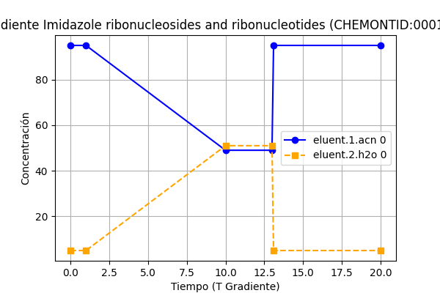
Imidazole ribonucleosides and ribonucleotides (CHEMONTID:0001997): 0.0, n_datos: 1
Configuración Columna:
pH1: 0.0 | pH2: 9.0 | Columna: Merck SeQuant ZIC-pHILIC USP Code: column.usp.code_L122 | Longitud: 150.0 mm Tamaño Partícula: 5.0 µm | Temp: 40.0°C Flujo: 0.3 mL/min | T0: 1.1025 min

Slide 94
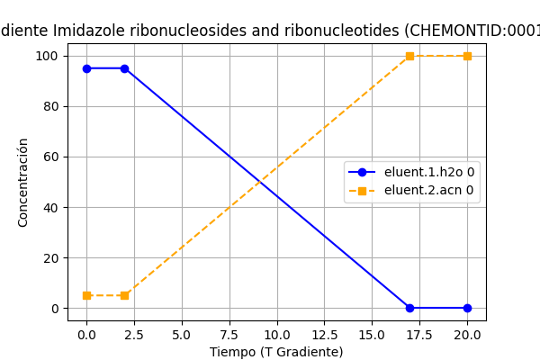
Imidazole ribonucleosides and ribonucleotides (CHEMONTID:0001997): 0.0, n_datos: 1
Configuración Columna:
pH1: 3.0 | pH2: 3.0 | Columna: Merck Supelco Ascentis Express C18 USP Code: column.usp.code_L1 | Longitud: 100.0 mm Tamaño Partícula: 2.0 µm | Temp: 40.0°C Flujo: 0.3 mL/min | T0: 0.735 min

Slide 95

Benzimidazole ribonucleosides and ribonucleotides (CHEMONTID:0000663): 0.0, n_datos: 1
Configuración Columna:
pH1: 2.6 | pH2: 0.0 | Columna: Waters ACQUITY UPLC BEH C18 USP Code: column.usp.code_L1 | Longitud: 50.0 mm Tamaño Partícula: 1.7 µm | Temp: 40.0°C Flujo: 0.6 mL/min | T0: 0.18375 min

Slide 96

Pyrimidine nucleotides (CHEMONTID:0001509): 0.6507612745366695, n_datos: 1
Configuración Columna:
pH1: 3.0 | pH2: 3.0 | Columna: Phenomenex Kinetex XB-C18 USP Code: column.usp.code_L1 | Longitud: 100.0 mm Tamaño Partícula: 1.7 µm | Temp: 50.0°C Flujo: 0.4 mL/min | T0: 0.55125 min

Slide 97
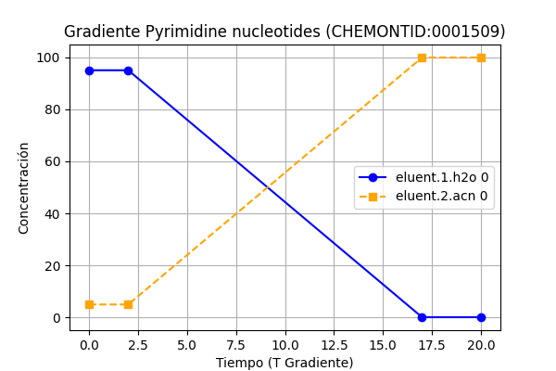
Pyrimidine nucleotides (CHEMONTID:0001509): 0.6129870410158126, n_datos: 2
Configuración Columna:
pH1: 3.0 | pH2: 3.0 | Columna: Merck Supelco Ascentis Express C18 USP Code: column.usp.code_L1 | Longitud: 100.0 mm Tamaño Partícula: 2.0 µm | Temp: 40.0°C Flujo: 0.2 mL/min | T0: 1.1025 min

Slide 98
Pyrimidine nucleotides (CHEMONTID:0001509): 0.2953713169025804, n_datos: 2
Configuración Columna:
pH1: 3.0 | pH2: 3.0 | Columna: Merck Supelco Ascentis Express C18 USP Code: column.usp.code_L1 | Longitud: 100.0 mm Tamaño Partícula: 2.0 µm | Temp: 40.0°C Flujo: 0.25 mL/min | T0: 0.882 min

Slide 99
Pyrimidine nucleotides (CHEMONTID:0001509): 0.2278468811087084, n_datos: 2
Configuración Columna:
pH1: 3.0 | pH2: 3.0 | Columna: Phenomenex Kinetex XB-C18 USP Code: column.usp.code_L1 | Longitud: 100.0 mm Tamaño Partícula: 1.7 µm | Temp: 40.0°C Flujo: 0.4 mL/min | T0: 0.55125 min

Slide 100
Pyrimidine nucleotides (CHEMONTID:0001509): 0.1976104894165163, n_datos: 2
Configuración Columna:
pH1: 3.0 | pH2: 3.0 | Columna: Phenomenex Kinetex XB-C18 USP Code: column.usp.code_L1 | Longitud: 100.0 mm Tamaño Partícula: 1.7 µm | Temp: 30.0°C Flujo: 0.4 mL/min | T0: 0.55125 min

Slide 101
Pyrimidine nucleotides (CHEMONTID:0001509): 0.1300518953044362, n_datos: 2
Configuración Columna:
pH1: 3.0 | pH2: 3.0 | Columna: Merck Supelco Ascentis Express C18 USP Code: column.usp.code_L1 | Longitud: 100.0 mm Tamaño Partícula: 2.0 µm | Temp: 40.0°C Flujo: 0.3 mL/min | T0: 0.735 min

Slide 102
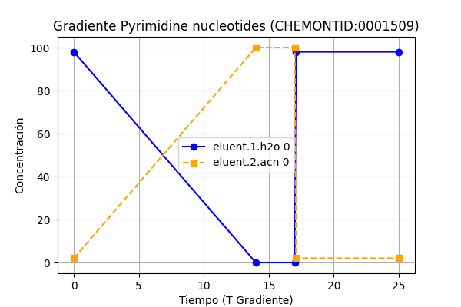
Pyrimidine nucleotides (CHEMONTID:0001509): 0.1183149403399146, n_datos: 2
Configuración Columna:
pH1: 3.0 | pH2: 3.0 | Columna: Phenomenex Kinetex C18 USP Code: column.usp.code_L1 | Longitud: 150.0 mm Tamaño Partícula: 1.7 µm | Temp: 30.0°C Flujo: 0.3 mL/min | T0: 1.1025 min

Slide 103
Pyrrolopyrimidine nucleosides and nucleotides (CHEMONTID:0002306): 1.0, n_datos: 2
Configuración Columna:
pH1: 2.6 | pH2: 0.0 | Columna: Waters ACQUITY UPLC BEH C18 USP Code: column.usp.code_L1 | Longitud: 50.0 mm Tamaño Partícula: 1.7 µm | Temp: 40.0°C Flujo: 0.6 mL/min | T0: 0.18375 min

Slide 104
Pyrrolopyrimidine nucleosides and nucleotides (CHEMONTID:0002306): 0.3766398669809825, n_datos: 4
Configuración Columna:
pH1: 3.0 | pH2: 3.0 | Columna: Agilent ZORBAX Extend-C18 USP Code: column.usp.code_L1 | Longitud: 50.0 mm Tamaño Partícula: 1.8 µm | Temp: 35.0°C Flujo: 0.1 mL/min | T0: 1.1025 min

Slide 105
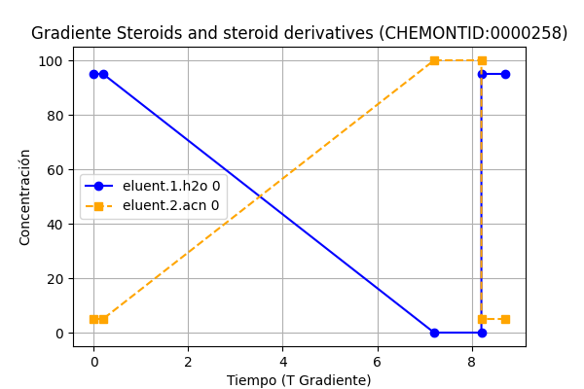
Steroids and steroid derivatives (CHEMONTID:0000258): 0.5934764975355507, n_datos: 7
Configuración Columna:
pH1: 2.6 | pH2: 0.0 | Columna: Waters ACQUITY UPLC BEH C18 USP Code: column.usp.code_L1 | Longitud: 50.0 mm Tamaño Partícula: 1.7 µm | Temp: 40.0°C Flujo: 0.6 mL/min | T0: 0.18375 min

Slide 106
Steroids and steroid derivatives (CHEMONTID:0000258): 0.4823586695212872, n_datos: 8
Configuración Columna:
pH1: 2.6 | pH2: 0.0 | Columna: Waters ACQUITY UPLC BEH C18 USP Code: column.usp.code_L1 | Longitud: 50.0 mm Tamaño Partícula: 1.7 µm | Temp: 40.0°C Flujo: 0.6 mL/min | T0: 0.18375 min

Slide 107
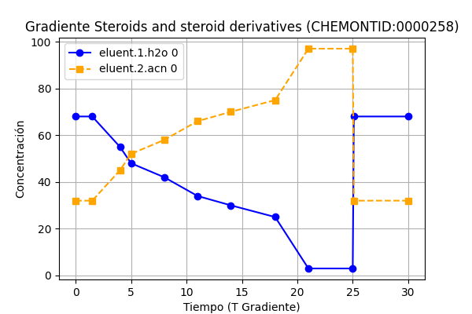
Steroids and steroid derivatives (CHEMONTID:0000258): 0.4205369813216622, n_datos: 1
Configuración Columna:
pH1: 0.0 | pH2: 0.0 | Columna: Merck Supelco Ascentis Express C18 USP Code: column.usp.code_L1 | Longitud: 150.0 mm Tamaño Partícula: 2.7 µm | Temp: 55.0°C Flujo: 0.26 mL/min | T0: 1.2721153846153843 min

Slide 108

Steroids and steroid derivatives (CHEMONTID:0000258): 0.1965073275242254, n_datos: 1
Configuración Columna:
pH1: 6.2 | pH2: 6.2 | Columna: Thermo Scientific Acclaim RSLC 120 C18 USP Code: column.usp.code_L1 | Longitud: 100.0 mm Tamaño Partícula: 2.2 µm | Temp: 30.0°C Flujo: 0.2 mL/min | T0: 1.1025 min

Slide 109
Steroids and steroid derivatives (CHEMONTID:0000258): 0.1551504270656016, n_datos: 6
Configuración Columna:
pH1: 3.61 | pH2: 3.61 | Columna: Thermo Scientific Acclaim RSLC 120 C18 USP Code: column.usp.code_L1 | Longitud: 100.0 mm Tamaño Partícula: 2.2 µm | Temp: 30.0°C Flujo: 0.2 mL/min | T0: 1.1025 min

Slide 110
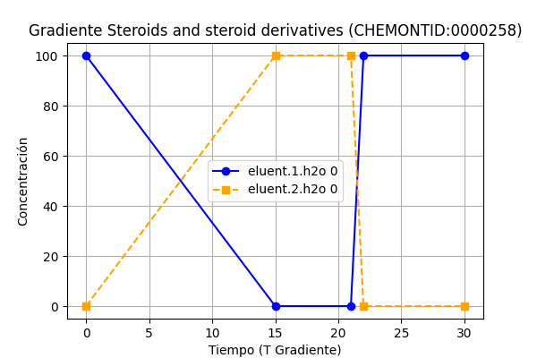
Steroids and steroid derivatives (CHEMONTID:0000258): 0.1550088837385297, n_datos: 6
Configuración Columna:
pH1: 0.0 | pH2: 0.0 | Columna: Waters ACQUITY UPLC BEH C18 USP Code: column.usp.code_L1 | Longitud: 100.0 mm Tamaño Partícula: 1.7 µm | Temp: 50.0°C Flujo: 0.3 mL/min | T0: 0.1666666666666666 min

Slide 111

Steroids and steroid derivatives (CHEMONTID:0000258): 0.1365367260826629, n_datos: 1
Configuración Columna:
pH1: 0.0 | pH2: 9.0 | Columna: Merck SeQuant ZIC-pHILIC USP Code: column.usp.code_L122 | Longitud: 150.0 mm Tamaño Partícula: 5.0 µm | Temp: 40.0°C Flujo: 0.3 mL/min | T0: 1.1025 min

Slide 112

Steroids and steroid derivatives (CHEMONTID:0000258): 0.1346858854846958, n_datos: 5
Configuración Columna:
pH1: 0.0 | pH2: 0.0 | Columna: Waters ACQUITY UPLC BEH C18 USP Code: column.usp.code_L1 | Longitud: 100.0 mm Tamaño Partícula: 1.7 µm | Temp: 50.0°C Flujo: 0.3 mL/min | T0: 0.1666666666666666 min

Slide 113

Fatty Acyls (CHEMONTID:0003909): 1.0, n_datos: 1
Configuración Columna:
pH1: 3.0 | pH2: 3.0 | Columna: Waters CORTECS UPLC C18 USP Code: column.usp.code_L1 | Longitud: 100.0 mm Tamaño Partícula: 1.6 µm | Temp: 40.0°C Flujo: 0.4 mL/min | T0: 0.55125 min

Slide 114
Fatty Acyls (CHEMONTID:0003909): 0.6928600975316993, n_datos: 3
Configuración Columna:
pH1: 3.0 | pH2: 3.0 | Columna: Phenomenex Kinetex XB-C18 USP Code: column.usp.code_L1 | Longitud: 100.0 mm Tamaño Partícula: 1.7 µm | Temp: 50.0°C Flujo: 0.4 mL/min | T0: 0.55125 min

Slide 115
Fatty Acyls (CHEMONTID:0003909): 0.5541903902123728, n_datos: 4
Configuración Columna:
pH1: 3.0 | pH2: 3.0 | Columna: Waters ACQUITY UPLC HSS C18 USP Code: column.usp.code_L1 | Longitud: 100.0 mm Tamaño Partícula: 1.8 µm | Temp: 40.0°C Flujo: 0.4 mL/min | T0: 0.55125 min

Slide 116
Fatty Acyls (CHEMONTID:0003909): 0.3757694874135396, n_datos: 9
Configuración Columna:
pH1: 3.0 | pH2: 3.0 | Columna: Phenomenex Kinetex XB-C18 USP Code: column.usp.code_L1 | Longitud: 100.0 mm Tamaño Partícula: 1.7 µm | Temp: 30.0°C Flujo: 0.4 mL/min | T0: 0.55125 min

Slide 117
Fatty Acyls (CHEMONTID:0003909): 0.3746656645565284, n_datos: 4
Configuración Columna:
pH1: 3.0 | pH2: 3.0 | Columna: Phenomenex Kinetex XB-C18 USP Code: column.usp.code_L1 | Longitud: 100.0 mm Tamaño Partícula: 1.7 µm | Temp: 40.0°C Flujo: 0.4 mL/min | T0: 0.55125 min

Slide 118

Hydroxy acids and derivatives (CHEMONTID:0000472): 1.0, n_datos: 6
Configuración Columna:
pH1: 3.0 | pH2: 3.0 | Columna: Waters CORTECS UPLC C18 USP Code: column.usp.code_L1 | Longitud: 100.0 mm Tamaño Partícula: 1.6 µm | Temp: 40.0°C Flujo: 0.4 mL/min | T0: 0.55125 min

Slide 119
Hydroxy acids and derivatives (CHEMONTID:0000472): 0.9491729629972044, n_datos: 1
Configuración Columna:
pH1: 3.0 | pH2: 3.0 | Columna: Waters CORTECS UPLC C18 USP Code: column.usp.code_L1 | Longitud: 100.0 mm Tamaño Partícula: 1.6 µm | Temp: 30.0°C Flujo: 0.4 mL/min | T0: 0.55125 min

Slide 120

Hydroxy acids and derivatives (CHEMONTID:0000472): 0.8041358997369904, n_datos: 2
Configuración Columna:
pH1: 3.0 | pH2: 3.0 | Columna: Restek Raptor Biphenyl USP Code: column.usp.code_L11 | Longitud: 100.0 mm Tamaño Partícula: 2.7 µm | Temp: 50.0°C Flujo: 0.4 mL/min | T0: 0.55125 min

Slide 121
Hydroxy acids and derivatives (CHEMONTID:0000472): 0.7608508030426142, n_datos: 2
Configuración Columna:
pH1: 3.0 | pH2: 3.0 | Columna: Phenomenex Kinetex XB-C18 USP Code: column.usp.code_L1 | Longitud: 100.0 mm Tamaño Partícula: 1.7 µm | Temp: 40.0°C Flujo: 0.4 mL/min | T0: 0.55125 min

Slide 122
Hydroxy acids and derivatives (CHEMONTID:0000472): 0.6752428157533557, n_datos: 2
Configuración Columna:
pH1: 3.0 | pH2: 3.0 | Columna: Phenomenex Kinetex XB-C18 USP Code: column.usp.code_L1 | Longitud: 100.0 mm Tamaño Partícula: 1.7 µm | Temp: 30.0°C Flujo: 0.4 mL/min | T0: 0.55125 min

Slide 123
Hydroxy acids and derivatives (CHEMONTID:0000472): 0.6525290278375189, n_datos: 1
Configuración Columna:
pH1: 3.0 | pH2: 3.0 | Columna: Phenomenex Kinetex XB-C18 USP Code: column.usp.code_L1 | Longitud: 100.0 mm Tamaño Partícula: 1.7 µm | Temp: 50.0°C Flujo: 0.4 mL/min | T0: 0.55125 min

Slide 124
Hydroxy acids and derivatives (CHEMONTID:0000472): 0.643957806125093, n_datos: 1
Configuración Columna:
pH1: 3.0 | pH2: 3.0 | Columna: Restek Raptor Biphenyl USP Code: column.usp.code_L11 | Longitud: 100.0 mm Tamaño Partícula: 2.7 µm | Temp: 40.0°C Flujo: 0.4 mL/min | T0: 0.55125 min

Slide 125
Hydroxy acids and derivatives (CHEMONTID:0000472): 0.4864238391080094, n_datos: 1
Configuración Columna:
pH1: 3.0 | pH2: 3.0 | Columna: Phenomenex Kinetex XB-C18 USP Code: column.usp.code_L1 | Longitud: 100.0 mm Tamaño Partícula: 1.7 µm | Temp: 40.0°C Flujo: 0.4 mL/min | T0: 0.55125 min

Slide 126

Hydroxy acids and derivatives (CHEMONTID:0000472): 0.3952558007377429, n_datos: 1
Configuración Columna:
pH1: 3.0 | pH2: 3.0 | Columna: Waters CORTECS T3 USP Code: column.usp.code_L1 | Longitud: 100.0 mm Tamaño Partícula: 2.7 µm | Temp: 40.0°C Flujo: 0.3 mL/min | T0: 0.735 min

Slide 127

Keto acids and derivatives (CHEMONTID:0000389): 1.0, n_datos: 3
Configuración Columna:
pH1: 3.0 | pH2: 3.0 | Columna: Phenomenex Kinetex XB-C18 USP Code: column.usp.code_L1 | Longitud: 100.0 mm Tamaño Partícula: 1.7 µm | Temp: 30.0°C Flujo: 0.4 mL/min | T0: 0.55125 min

Slide 128

Keto acids and derivatives (CHEMONTID:0000389): 0.1560140756961097, n_datos: 1
Configuración Columna:
pH1: 3.0 | pH2: 3.0 | Columna: Merck Supelco Ascentis Express C18 USP Code: column.usp.code_L1 | Longitud: 100.0 mm Tamaño Partícula: 2.0 µm | Temp: 40.0°C Flujo: 0.4 mL/min | T0: 0.55125 min

Slide 129

Keto acids and derivatives (CHEMONTID:0000389): 0.1426370548872029, n_datos: 2
Configuración Columna:
pH1: 3.0 | pH2: 3.0 | Columna: Waters ACQUITY UPLC HSS C18 USP Code: column.usp.code_L1 | Longitud: 100.0 mm Tamaño Partícula: 1.8 µm | Temp: 50.0°C Flujo: 0.4 mL/min | T0: 0.55125 min

Slide 130

Keto acids and derivatives (CHEMONTID:0000389): 0.1383896996680574, n_datos: 1
Configuración Columna:
pH1: 3.0 | pH2: 3.0 | Columna: Thermo Scientific Hypersil GOLD USP Code: column.usp.code_L1 | Longitud: 113.75 mm Tamaño Partícula: 1.9 µm | Temp: 40.0°C Flujo: 0.4 mL/min | T0: 0.6500755324656243 min

Slide 131
Keto acids and derivatives (CHEMONTID:0000389): 0.1055918745494751, n_datos: 1
Configuración Columna:
pH1: 3.0 | pH2: 3.0 | Columna: Merck Supelco Ascentis Express C18 USP Code: column.usp.code_L1 | Longitud: 100.0 mm Tamaño Partícula: 2.0 µm | Temp: 40.0°C Flujo: 0.3 mL/min | T0: 0.735 min

Slide 132

Keto acids and derivatives (CHEMONTID:0000389): 0.0900871544436415, n_datos: 6
Configuración Columna:
pH1: 0.0 | pH2: 3.0 | Columna: Merck SeQuant ZIC-HILIC USP Code: column.usp.code_L114 | Longitud: 145.45454545454547 mm Tamaño Partícula: 4.863636363636363 µm | Temp: 25.0°C Flujo: 0.25 mL/min | T0: 1.3300246658237755 min

Slide 133
Keto acids and derivatives (CHEMONTID:0000389): 0.0882346085941494, n_datos: 1
Configuración Columna:
pH1: 3.0 | pH2: 3.0 | Columna: Merck Supelco Ascentis Express C18 USP Code: column.usp.code_L1 | Longitud: 100.0 mm Tamaño Partícula: 2.0 µm | Temp: 37.5°C Flujo: 0.3 mL/min | T0: 0.735 min

Slide 134
Keto acids and derivatives (CHEMONTID:0000389): 0.0845824801537222, n_datos: 9
Configuración Columna:
pH1: 3.0 | pH2: 3.0 | Columna: Waters ACQUITY UPLC HSS T3 USP Code: column.usp.code_L1 | Longitud: 100.0 mm Tamaño Partícula: 1.8 µm | Temp: 30.0°C Flujo: 0.4 mL/min | T0: 0.55125 min

Slide 135
Keto acids and derivatives (CHEMONTID:0000389): 0.0781987665518135, n_datos: 6
Configuración Columna:
pH1: 3.0 | pH2: 3.0 | Columna: Merck Supelco Ascentis Express C18 USP Code: column.usp.code_L1 | Longitud: 100.0 mm Tamaño Partícula: 2.0 µm | Temp: 40.0°C Flujo: 0.25 mL/min | T0: 0.882 min

Slide 136

Phenylpropanoic acids (CHEMONTID:0002551): 1.0, n_datos: 1
Configuración Columna:
pH1: 2.6 | pH2: 0.0 | Columna: Waters ACQUITY UPLC BEH C18 USP Code: column.usp.code_L1 | Longitud: 50.0 mm Tamaño Partícula: 1.7 µm | Temp: 40.0°C Flujo: 0.6 mL/min | T0: 0.18375 min

Slide 137

Phenylpropanoic acids (CHEMONTID:0002551): 0.504872420901041, n_datos: 3
Configuración Columna:
pH1: 0.0 | pH2: 0.0 | Columna: Waters ACQUITY UPLC BEH Amide USP Code: column.usp.code_L68 | Longitud: 100.0 mm Tamaño Partícula: 1.7 µm | Temp: 40.0°C Flujo: 0.5 mL/min | T0: 0.4571959788769226 min

Slide 138

Phenylpropanoic acids (CHEMONTID:0002551): 0.4704295779853569, n_datos: 1
Configuración Columna:
pH1: 0.0 | pH2: 3.0 | Columna: Merck SeQuant ZIC-HILIC USP Code: column.usp.code_L114 | Longitud: 145.45454545454547 mm Tamaño Partícula: 4.863636363636363 µm | Temp: 25.0°C Flujo: 0.25 mL/min | T0: 1.3300246658237755 min

Slide 139
Phenylpropanoic acids (CHEMONTID:0002551): 0.2879372654965771, n_datos: 2
Configuración Columna:
pH1: 0.0 | pH2: 0.0 | Columna: Waters ACQUITY UPLC BEH Amide USP Code: column.usp.code_L68 | Longitud: 100.0 mm Tamaño Partícula: 1.7 µm | Temp: 40.0°C Flujo: 0.5 mL/min | T0: 0.4571959788769226 min

Slide 140

Phenylpropanoic acids (CHEMONTID:0002551): 0.2324011083116829, n_datos: 2
Configuración Columna:
pH1: 3.0 | pH2: 3.0 | Columna: Restek Raptor Biphenyl USP Code: column.usp.code_L11 | Longitud: 100.0 mm Tamaño Partícula: 2.7 µm | Temp: 40.0°C Flujo: 0.4 mL/min | T0: 0.55125 min

Slide 141
Phenylpropanoic acids (CHEMONTID:0002551): 0.2223677685138008, n_datos: 2
Configuración Columna:
pH1: 3.0 | pH2: 3.0 | Columna: Restek Raptor Biphenyl USP Code: column.usp.code_L11 | Longitud: 100.0 mm Tamaño Partícula: 2.7 µm | Temp: 30.0°C Flujo: 0.4 mL/min | T0: 0.55125 min

Slide 142
Phenylpropanoic acids (CHEMONTID:0002551): 0.2060994276089537, n_datos: 2
Configuración Columna:
pH1: 3.0 | pH2: 3.0 | Columna: Waters CORTECS UPLC C18 USP Code: column.usp.code_L1 | Longitud: 100.0 mm Tamaño Partícula: 1.6 µm | Temp: 40.0°C Flujo: 0.4 mL/min | T0: 0.55125 min

Slide 143

Phenylpropanoic acids (CHEMONTID:0002551): 0.2036234389205811, n_datos: 2
Configuración Columna:
pH1: 6.2 | pH2: 6.2 | Columna: Thermo Scientific Acclaim RSLC 120 C18 USP Code: column.usp.code_L1 | Longitud: 100.0 mm Tamaño Partícula: 2.2 µm | Temp: 30.0°C Flujo: 0.2 mL/min | T0: 1.1025 min

Slide 144
Phenylpropanoic acids (CHEMONTID:0002551): 0.2008208731367535, n_datos: 2
Configuración Columna:
pH1: 3.0 | pH2: 3.0 | Columna: Waters ACQUITY UPLC HSS C18 USP Code: column.usp.code_L1 | Longitud: 100.0 mm Tamaño Partícula: 1.8 µm | Temp: 30.0°C Flujo: 0.4 mL/min | T0: 0.55125 min

Slide 145
Phenylpropanoic acids (CHEMONTID:0002551): 0.1996962287984402, n_datos: 2
Configuración Columna:
pH1: 3.0 | pH2: 3.0 | Columna: Waters ACQUITY UPLC HSS T3 USP Code: column.usp.code_L1 | Longitud: 100.0 mm Tamaño Partícula: 1.8 µm | Temp: 40.0°C Flujo: 0.4 mL/min | T0: 0.55125 min

Slide 146

Organic carbonic acids and derivatives (CHEMONTID:0000364): 1.0, n_datos: 1
Configuración Columna:
pH1: 3.61 | pH2: 3.61 | Columna: Thermo Scientific Acclaim RSLC 120 C18 USP Code: column.usp.code_L1 | Longitud: 100.0 mm Tamaño Partícula: 2.2 µm | Temp: 30.0°C Flujo: 0.2 mL/min | T0: 1.1025 min

Slide 147

Organic carbonic acids and derivatives (CHEMONTID:0000364): 0.2121046916204926, n_datos: 4
Configuración Columna:
pH1: 0.0 | pH2: 0.0 | Columna: Waters ACQUITY UPLC BEH C18 USP Code: column.usp.code_L1 | Longitud: 100.0 mm Tamaño Partícula: 1.7 µm | Temp: 50.0°C Flujo: 0.3 mL/min | T0: 0.1666666666666666 min

Slide 148

Organic carbonic acids and derivatives (CHEMONTID:0000364): 0.2067866048839506, n_datos: 1
Configuración Columna:
pH1: 3.0 | pH2: 3.0 | Columna: Phenomenex Synergi Polar-RP USP Code: column.usp.code_L11 | Longitud: 100.0 mm Tamaño Partícula: 100.0 µm | Temp: 40.0°C Flujo: 0.4 mL/min | T0: 0.125 min

Slide 149

Organic carbonic acids and derivatives (CHEMONTID:0000364): 0.1816660959976511, n_datos: 1
Configuración Columna:
pH1: 0.0 | pH2: 0.0 | Columna: Waters ACQUITY UPLC BEH C18 USP Code: column.usp.code_L1 | Longitud: 100.0 mm Tamaño Partícula: 1.7 µm | Temp: 50.0°C Flujo: 0.3 mL/min | T0: 0.1666666666666666 min

Slide 150
Organic carbonic acids and derivatives (CHEMONTID:0000364): 0.1030832424327982, n_datos: 2
Configuración Columna:
pH1: 6.2 | pH2: 6.2 | Columna: Thermo Scientific Acclaim RSLC 120 C18 USP Code: column.usp.code_L1 | Longitud: 100.0 mm Tamaño Partícula: 2.2 µm | Temp: 30.0°C Flujo: 0.2 mL/min | T0: 1.1025 min

Slide 151

Organic carbonic acids and derivatives (CHEMONTID:0000364): 0.095637196109026, n_datos: 1
Configuración Columna:
pH1: 3.0 | pH2: 3.0 | Columna: Thermo Scientific Hypersil GOLD USP Code: column.usp.code_L1 | Longitud: 150.0 mm Tamaño Partícula: 1.9 µm | Temp: 41.66666666666666°C Flujo: 0.5 mL/min | T0: 0.6615 min

Slide 152

Organic carbonic acids and derivatives (CHEMONTID:0000364): 0.089986663308033, n_datos: 1
Configuración Columna:
pH1: 3.0 | pH2: 3.0 | Columna: Agilent ZORBAX Extend-C18 USP Code: column.usp.code_L1 | Longitud: 50.0 mm Tamaño Partícula: 1.8 µm | Temp: 35.0°C Flujo: 0.1 mL/min | T0: 1.1025 min

Slide 153

Organic carbonic acids and derivatives (CHEMONTID:0000364): 0.0700807739124623, n_datos: 1
Configuración Columna:
pH1: 3.0 | pH2: 3.0 | Columna: Restek Raptor Biphenyl USP Code: column.usp.code_L11 | Longitud: 100.0 mm Tamaño Partícula: 2.7 µm | Temp: 40.0°C Flujo: 0.4 mL/min | T0: 0.55125 min

Slide 154
Organic carbonic acids and derivatives (CHEMONTID:0000364): 0.0696329302341354, n_datos: 1
Configuración Columna:
pH1: 3.0 | pH2: 3.0 | Columna: Restek Raptor Biphenyl USP Code: column.usp.code_L11 | Longitud: 100.0 mm Tamaño Partícula: 2.7 µm | Temp: 50.0°C Flujo: 0.4 mL/min | T0: 0.55125 min

Slide 155

Organic carbonic acids and derivatives (CHEMONTID:0000364): 0.0661142903383451, n_datos: 1
Configuración Columna:
pH1: 3.0 | pH2: 3.0 | Columna: Restek Raptor Biphenyl USP Code: column.usp.code_L11 | Longitud: 100.0 mm Tamaño Partícula: 2.7 µm | Temp: 40.0°C Flujo: 0.4 mL/min | T0: 0.55125 min

Slide 156

Carboxylic acids and derivatives (CHEMONTID:0000265): 1.0, n_datos: 9
Configuración Columna:
pH1: 3.0 | pH2: 3.0 | Columna: Agilent ZORBAX Extend-C18 USP Code: column.usp.code_L1 | Longitud: 50.0 mm Tamaño Partícula: 1.8 µm | Temp: 35.0°C Flujo: 0.1 mL/min | T0: 1.1025 min

Slide 157

Carboxylic acids and derivatives (CHEMONTID:0000265): 0.2335468753869193, n_datos: 2
Configuración Columna:
pH1: 3.0 | pH2: 3.0 | Columna: Waters CORTECS UPLC C18 USP Code: column.usp.code_L1 | Longitud: 100.0 mm Tamaño Partícula: 1.6 µm | Temp: 30.0°C Flujo: 0.4 mL/min | T0: 0.55125 min

Slide 158

Carboxylic acids and derivatives (CHEMONTID:0000265): 0.2096048858589238, n_datos: 1
Configuración Columna:
pH1: 3.0 | pH2: 3.0 | Columna: Merck Supelco Ascentis Express C18 USP Code: column.usp.code_L1 | Longitud: 100.0 mm Tamaño Partícula: 2.0 µm | Temp: 40.0°C Flujo: 0.2 mL/min | T0: 1.1025 min

Slide 159
Carboxylic acids and derivatives (CHEMONTID:0000265): 0.1936461279178807, n_datos: 2
Configuración Columna:
pH1: 3.0 | pH2: 3.0 | Columna: Waters CORTECS UPLC C18 USP Code: column.usp.code_L1 | Longitud: 100.0 mm Tamaño Partícula: 1.6 µm | Temp: 40.0°C Flujo: 0.4 mL/min | T0: 0.55125 min

